Slide 1
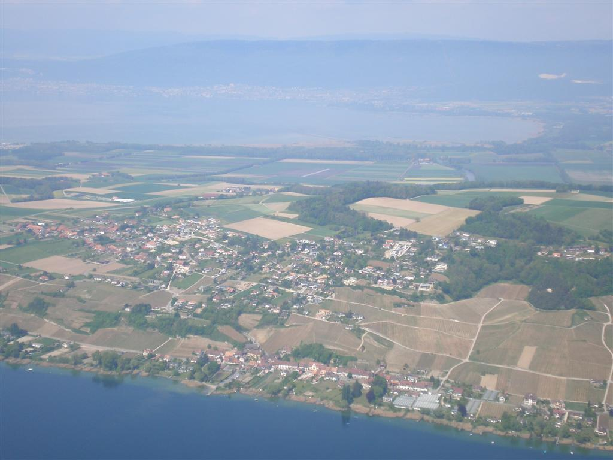
L'oppidum celte du Mont Vully
La Tène
Vully

Slide 2
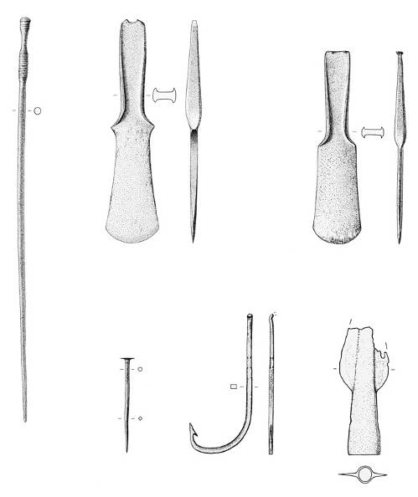
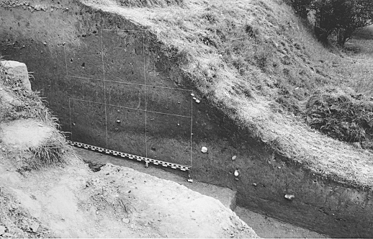
Le site a livré des traces depuis la fin du Paléolithique
Sondage sur le rempart en 1964
Trouvailles de l'âge du Bronze
(2000-800 avant J.-C.)

Slide 3
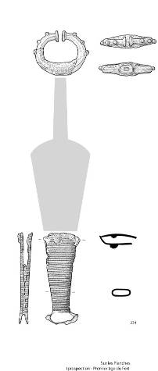
Il a peut-être déjà été fortifié durant la première partie de l'âge du Fer.
Céramique et poignard de cette époque,
800-450 avant J.-C.

Slide 4
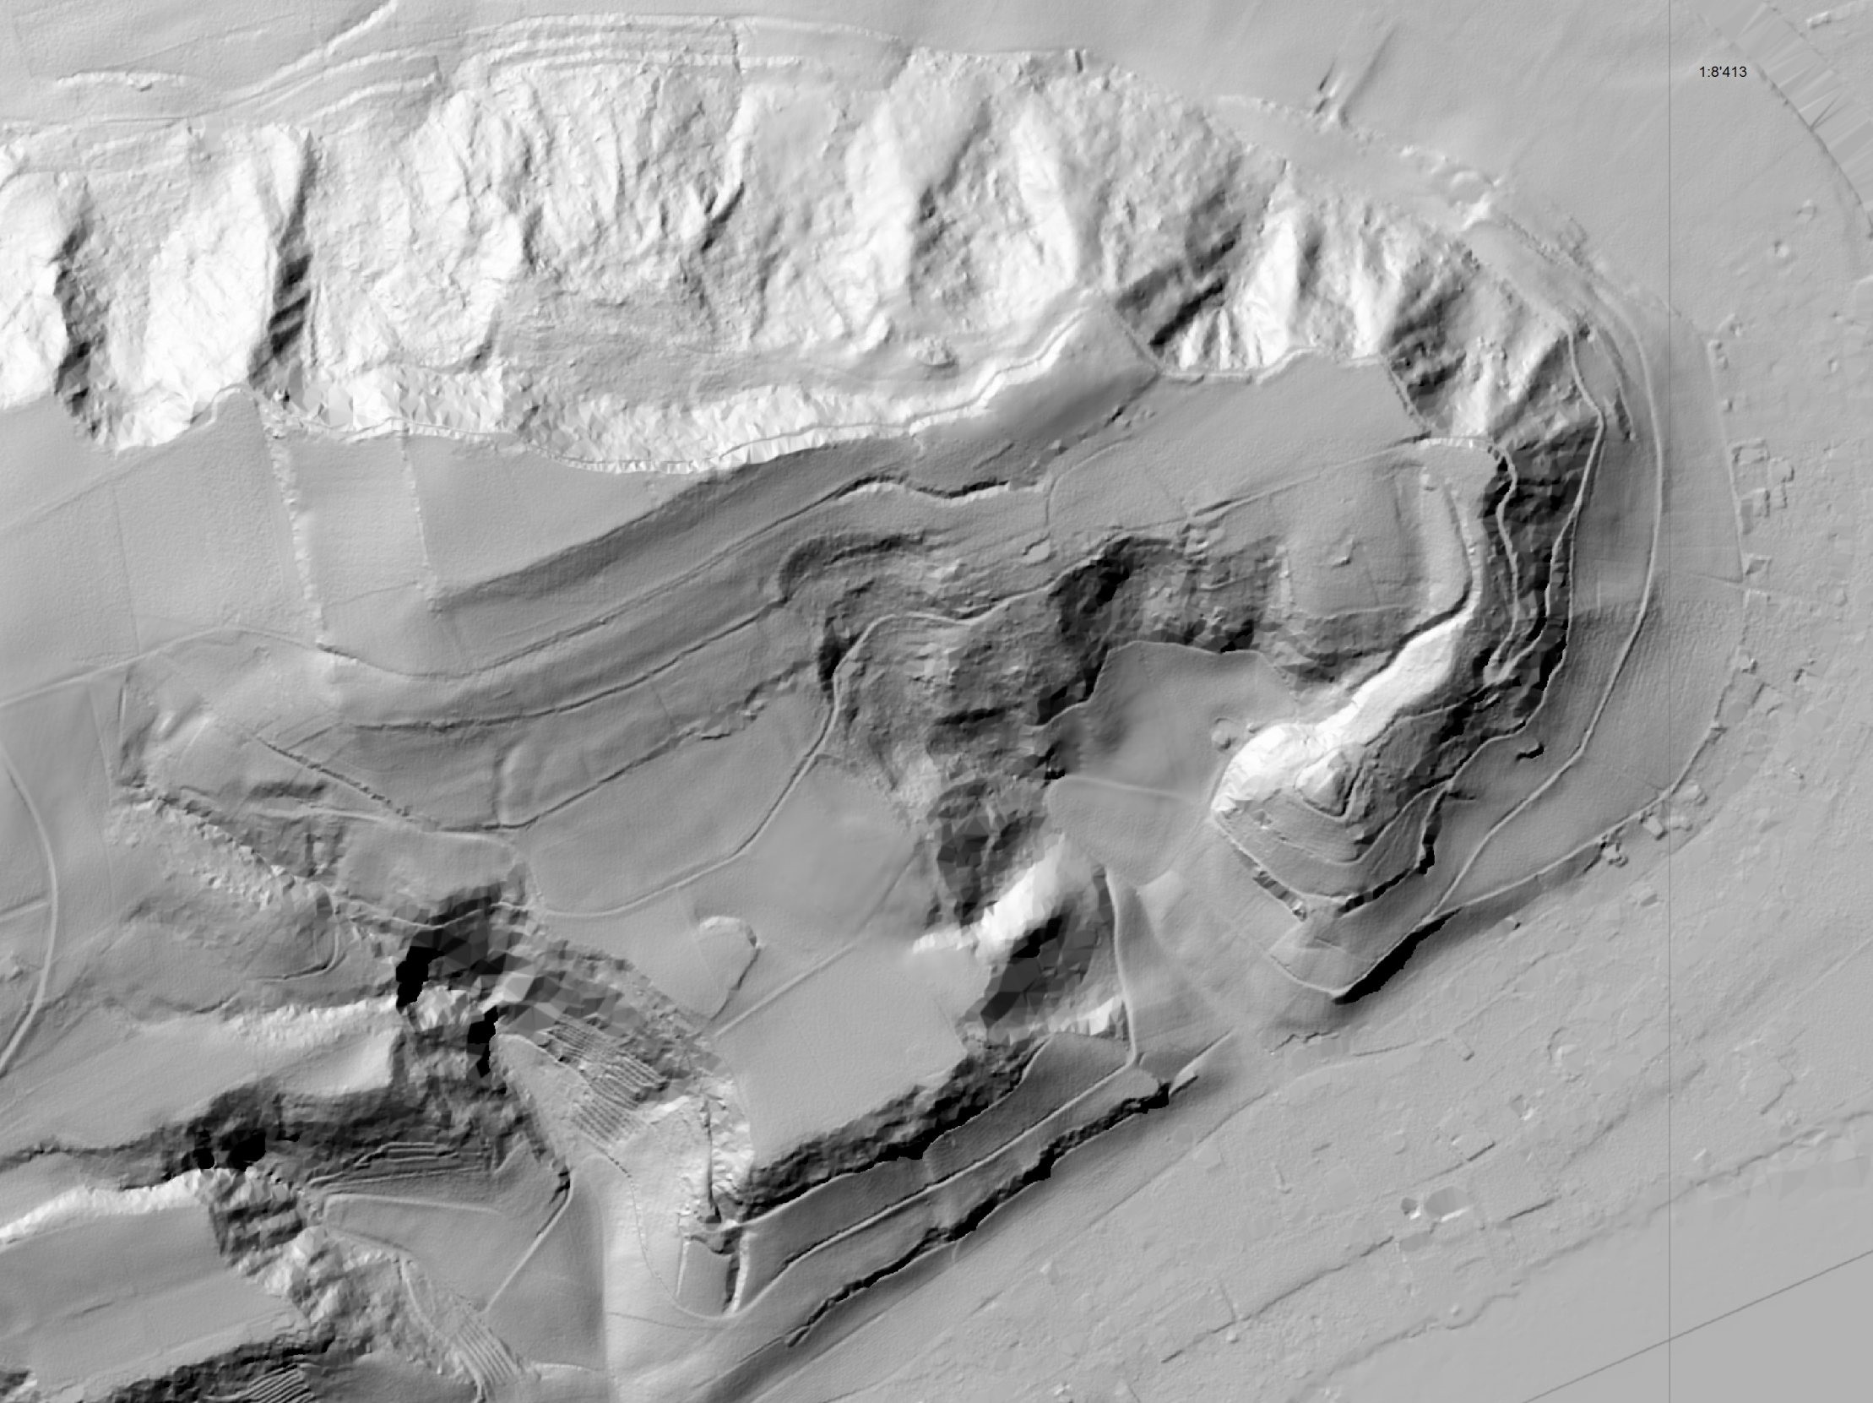
Oppidum celtique lors de sa plus grande extension, 1er siècle av. J.-C

Slide 5
Porte fortifiée de l'oppidum
Maquette d’un partie des fortifications

Slide 6
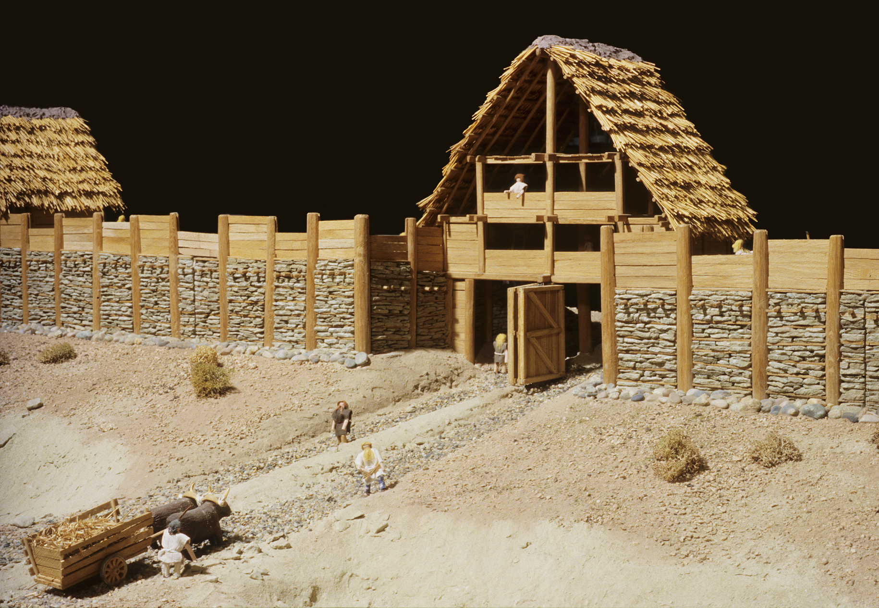
Maquette d’une porte côté extérieur

Slide 7
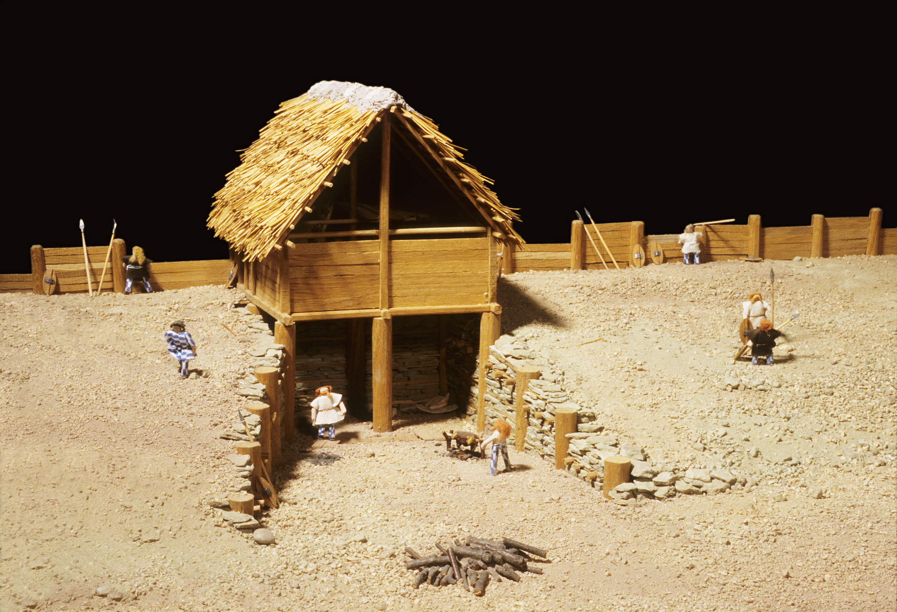
Maquette d’une porte, côté intérieur. On voit le remblai tout le long du rempart.

Slide 8
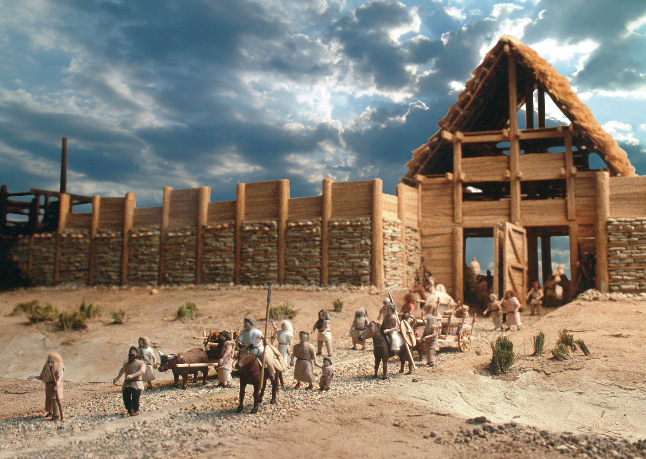

Slide 9
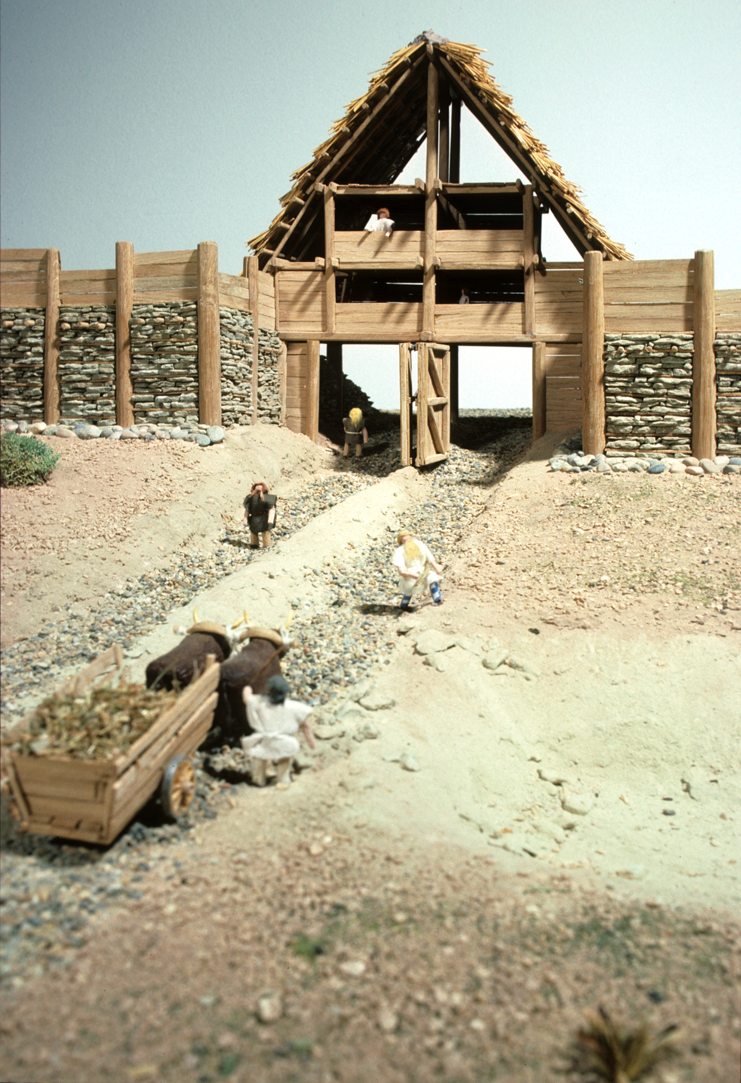
La route était empierrée

Slide 10
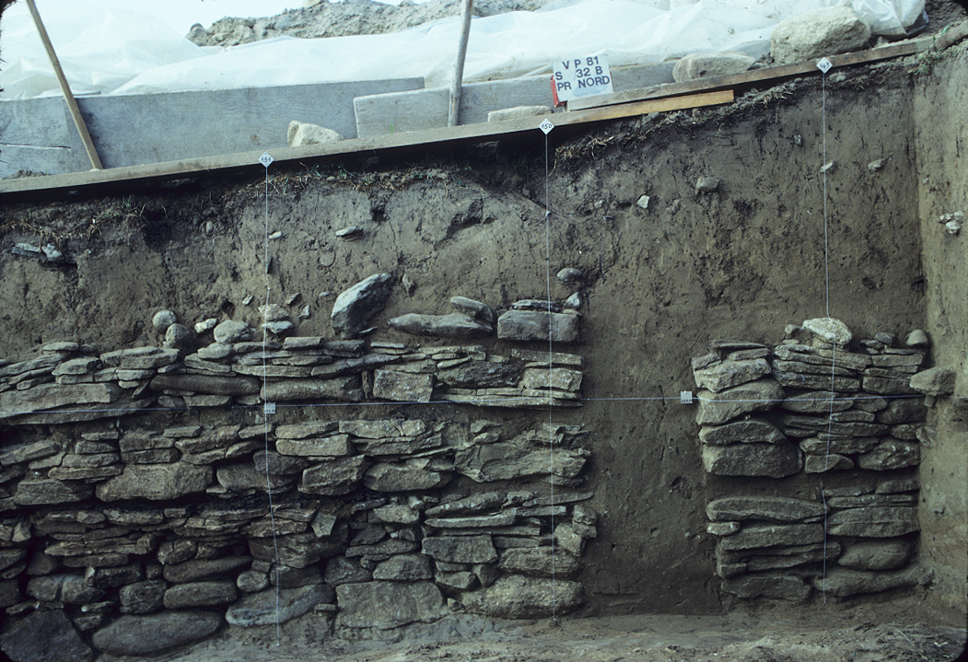
Fouilles du Mont Vully

Slide 11
Un rempart de bois, de pierres et de terre…

Slide 12
Un rempart de bois, de pierres et de terre…
Au moins 400 poteaux de chêne d’un diamètre de 50 cm
et des centaines de mètres de poutres…

Slide 13
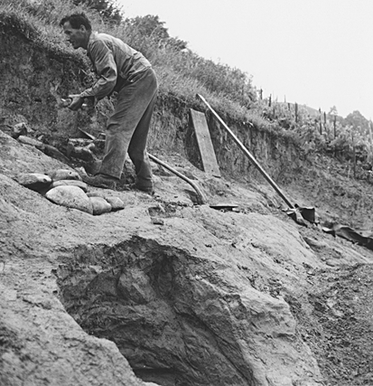
Fouilles de 1962

Slide 14
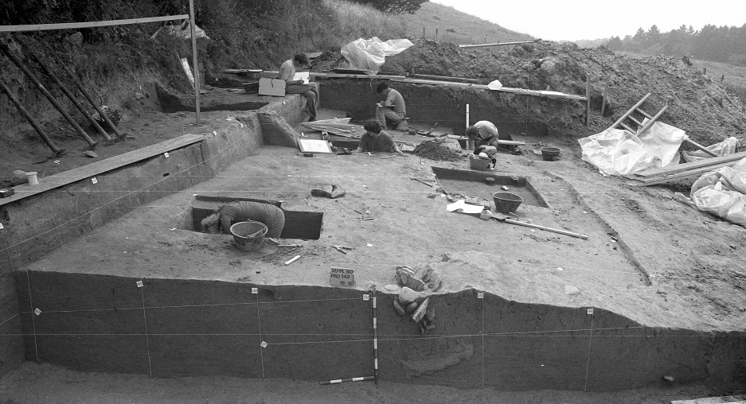
Fouilles de 1980

Slide 15
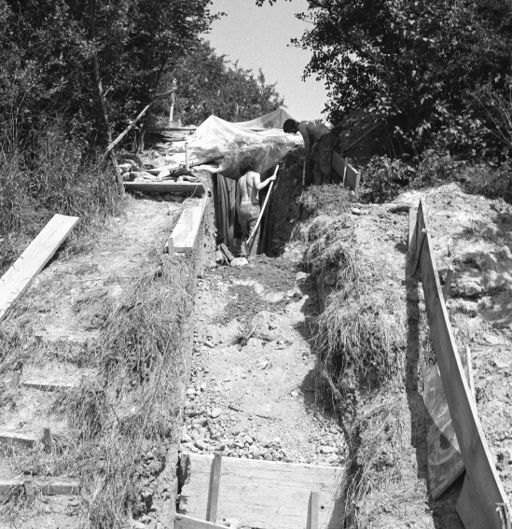
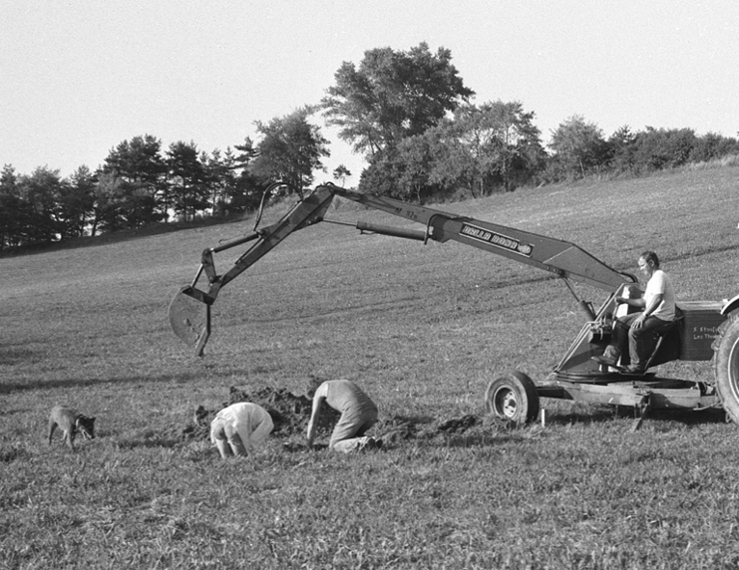
1981

Slide 16
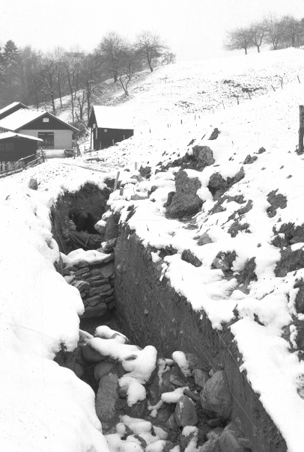
1981

Slide 17
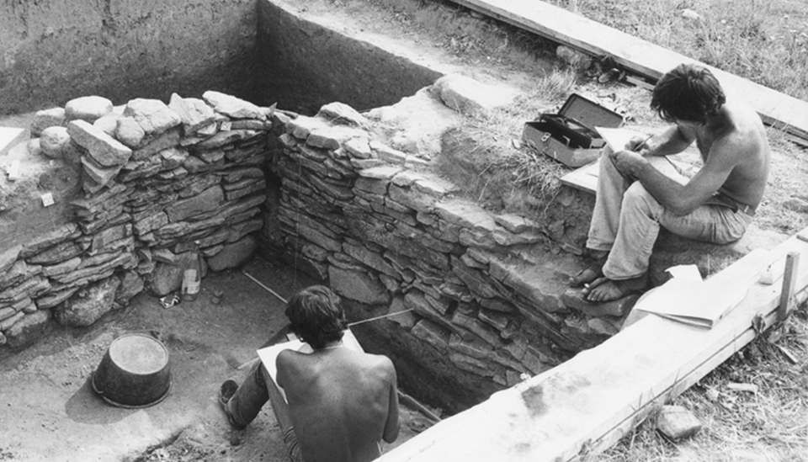
1983-1984

Slide 18
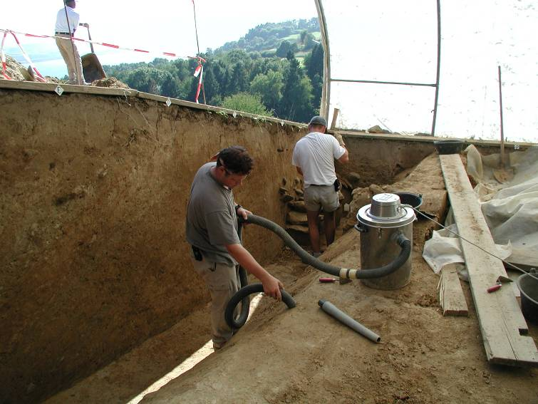
2001

Slide 19
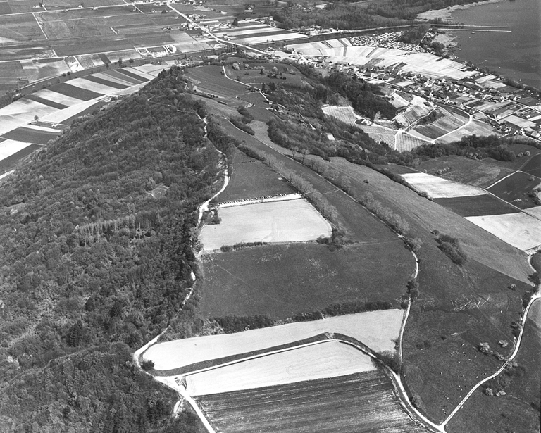
Dispositif des fortifications
Premier rempart
Deuxième rempart

Slide 20
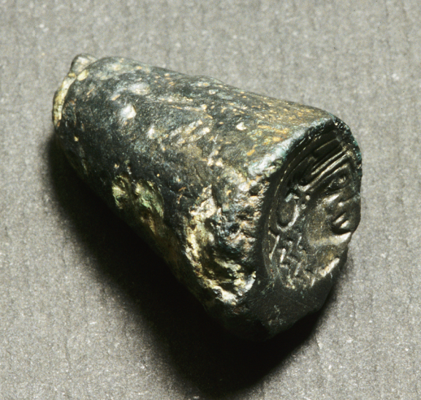
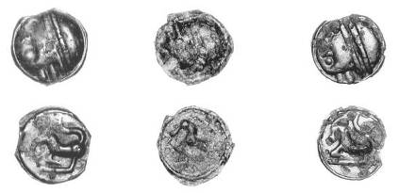
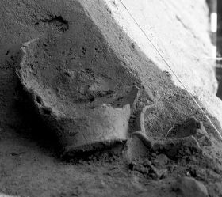
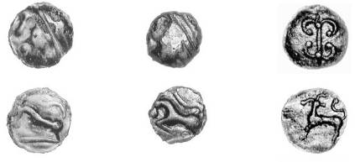
L'intérieur
Les archéologues n'ont pas trouvé de traces d'habitations, mais...
un coin monétaire des pièces de monnaies de la céramique

Slide 21
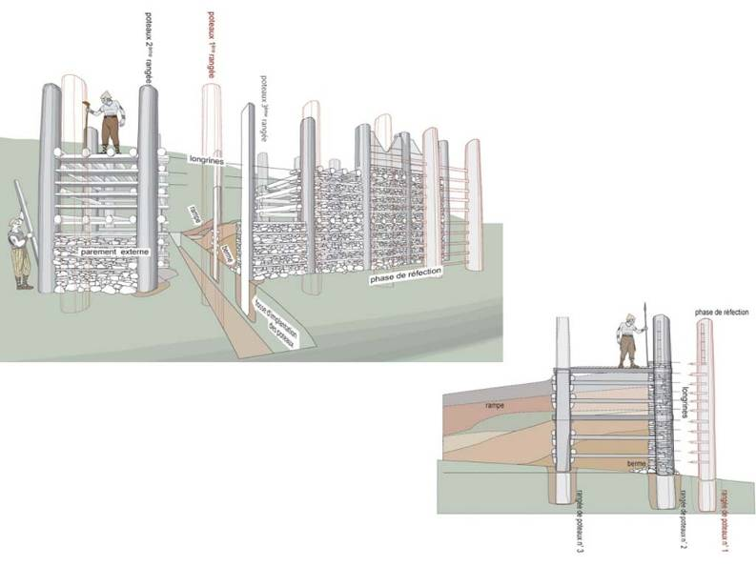
Essai de restitution du rempart

Slide 22
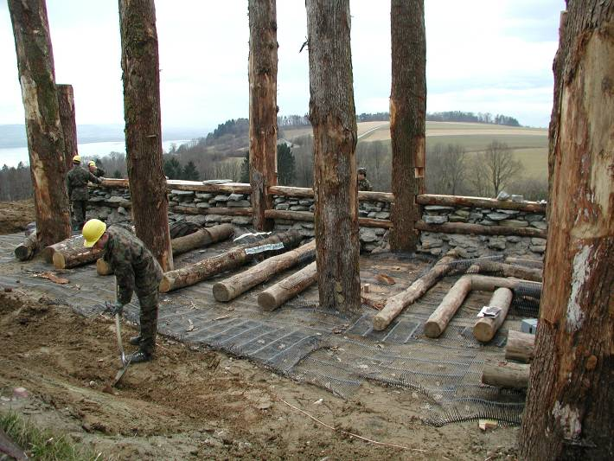
Essai de reconstitution du rempart

Slide 23
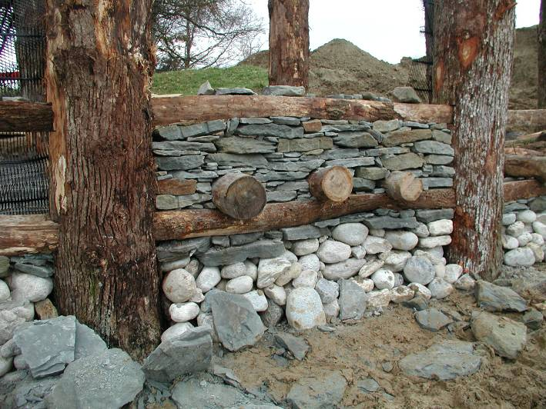
Essai de reconstitution du rempart

Slide 24
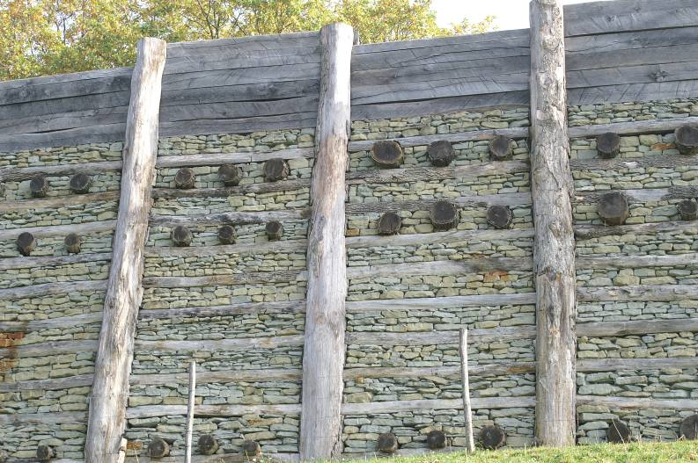
Essai de reconstitution du rempart

Slide 25
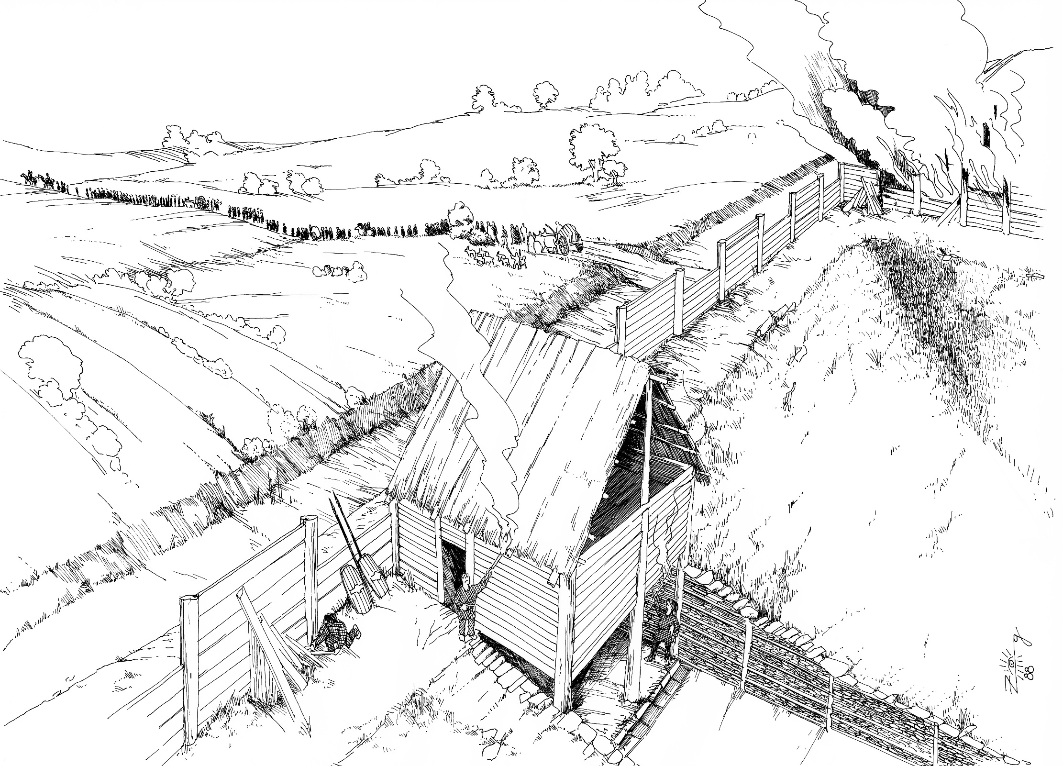
Restitution de l’incendie volontaire du site et de son abandon (58 avant J.-C.?)

Slide 26
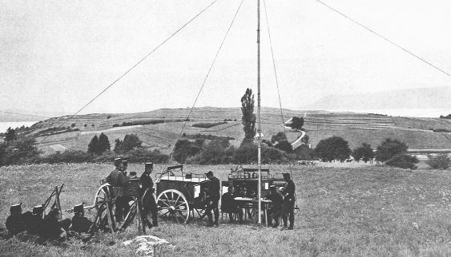
Nouvelle utilisation du site pendant la Première guerre mondiale 1914 - 1918

Slide 27
Oppidum du Vully Crédits photographiques
1 | Domaine public Noteface 32
2 à 27 | © SAEF/AAFR, Fribourg

